Slide 1
instrumenten van de Omgevingswet
In 15 minuten
Herbert Korbee

Slide 2
de Omgevingswet
de fysieke leefomgeving
activiteiten die gevolgen kunnen hebben voor de fysieke leefomgeving
gericht op veiligheid, gezondheid en maatschappelijke behoeften
gemeenten zijn aan zet
Notes:
Artikel 1.2: de wet gaat over de fysieke leefomgeving en over activiteiten die gevolgen (kunnen) hebben voor de fysieke leefomgeving.
Artikel 1.3: zegt dat de Omgevingswet is gericht op het in onderlinge samenhang:
1. bereiken en in stand houden van een veilige en gezonde fysieke leefomgeving en een goede omgevingskwaliteit, en
2. doelmatig beheren, gebruiken en ontwikkelen van de fysieke leefomgeving ter vervulling van maatschappelijke behoeften met het oog op duurzame ontwikkeling, de bewoonbaarheid van het land en de bescherming en verbetering van het leefmilieu.
Artikel 2.1 lid 1: Een bestuursorgaan (gemeenteraad, college van Burgemeester & wethouders, Provinciale Staten, Gedeputeerde Staten, etc.) oefent zijn taken en bevoegdheden die hij op grond van de Omgevingswet heeft, uitsluitend uit met het oog op deze doelen.
Artikel 2.3 lid 1: gemeente is bevoegd gezag, tenzij daarover andere regels zijn gesteld.

Slide 3
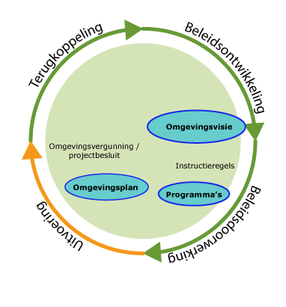
instrumenten
wet draait om indelen van gebruiksruimte. belangrijke instrumenten:
omgevingsvisie
programma
omgevingsplan
Notes:
Om de gebruiksruimte goed te benutten biedt de Omgevingswet zes kerninstrumenten:
1. de omgevingsvisie (verplicht op nationaal, provinciaal en gemeentelijk niveau),
2. het programma,
3. decentrale regels (gemeentelijk omgevingsplan, provinciale omgevingsverordening en waterschapsverordening),
4. algemene rijksregels (AMvB’s),
5. de omgevingsvergunning,
het projectbesluit (ter vervanging van tracébesluit, inpassingsplan en projectplan Waterwet).
De ontwikkeling van de Omgevingswet volgt de beleidscyclus. Omgevingsvisies zijn de uitkomst van beleidsontwikkeling, programma’s geven aan hoe het beleid doorwerkt in de praktijk en bij de uitvoering van maatregelen zijn de decentrale regels uit het omgevingsplan nodig.

Slide 4
omgevingsvisie
‘hoe willen wij hier met elkaar leven’
onderdelen:
kwaliteit van leefomgeving
toekomstig gebruik
beleid
Notes:
In de omgevingsvisie staat ‘hoe willen wij hier met elkaar leven’.
Iedere gemeente stelt een eigen omgevingsvisie op, of stelt in samenwerking met buurgemeenten een regionale omgevingsvisie op.
Een omgevingsvisie bevat drie onderdelen:
de hoofdlijnen van de kwaliteit van de fysieke leefomgeving,
de hoofdlijnen van het beoogde gebruik en beheer van het gemeentelijk grondgebied;
de hoofdzaken van het te voeren integrale beleid.
Aan de gewenste kwaliteiten worden streefwaarden of normen gekoppeld. Die kwaliteiten kunnen in het omgevingsplan worden uitgewerkt tot omgevingswaarden met meetbare, berekenbare of objectieve eenheden.
Het Rijk en alle provincies maken een eigen omgevingsvisie. Op langere termijn is het de bedoeling dat al die omgevingsvisies op elkaar gaan aansluiten.

Slide 5
voorbeeld omgevingsvisie

Slide 6
programma
verplicht of onverplicht
bevat maatregelen om visie te realiseren, zoals
communicatie instrumenten
investeringen of subsidies
afspraken met organisaties
regels uit het omgevingsplan
andere verordeningen
Notes:
Bij het concretiseren van de doelen uit de omgevingsvisie spelen programma’s een grote rol. Een programma bevat maatregelen voor ontwikkeling, gebruik, bescherming en beheer van de fysieke leefomgeving. Het kan zich richten op een sector (bijvoorbeeld alleen mobiliteit) of op een gebied (bijvoorbeeld voor een woonwijk).
Er zijn twee soorten programma´s:
niet verplichte programma’s
Een gemeente kan met behulp van programma’s gewenste ontwikkelingen in gang zetten. Denk aan een programma voor het bereiken van het beoogde gebruik van een gebied of voor het stimuleren van het fietsen.
verplichte programma’s
Wanneer er omgevingswaarden benoemd zijn in het omgevingsplan is het college van burgemeester en wethouders verplicht om die waarden te monitoren en een programma op te stellen voor het geval omgevingswaarden overschreden/niet gehaald worden. Dat geldt zowel voor waarden die door Europa worden voorgeschreven als voor de eigen normen.
Maatregelen die in een programma opgenomen kunnen worden zijn heel divers, zoals aangescherpte eisen voor omgevingsvergunningen, communicatie campagnes, afspraken met bedrijven of het beschikbaar stellen van subsidie.

Slide 7
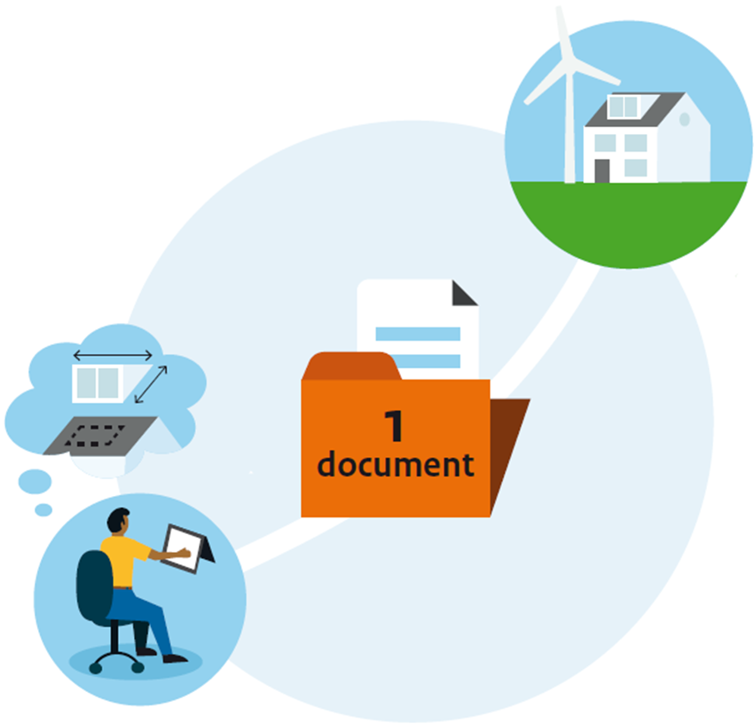
omgevingsplan
geeft gemeentelijke regels fysieke leefomgeving
vanaf 2022 verplicht
kan omgevingswaarden bevatten: objectieve beschrijving kwaliteit van fysieke leefomgeving
Notes:
In het omgevingsplan brengt de gemeente de regels bij elkaar die op haar grondgebied gelden. Het omgevingsplan bevat de algemene regels die nodig zijn om de integrale omgevingsvisie uit te werken. Het gaat in de eerste plaats uit van mogelijkheden, niet van beperkingen.
Het omgevingsplan is volgens de wetgever voor gemeenten het belangrijkste instrument voor een samenhangende regulering van activiteiten in de fysieke leefomgeving.
De gemeenteraad stelt het omgevingsplan vast.
Er is straks per gemeente één omgevingsplan, dat bestaat uit alle regels die in de gemeente gelden. Als je vóór 2021 niets doet dan bestaat het omgevingsplan uit alle huidige bestemmingsplannen en regels.
De basis van het omgevingsplan bestaat uit de regels waarmee functies aan locaties worden toegedeeld en de regels die daarvoor nodig zijn. Ook voor mobiliteitsbeleid biedt dat kansen, maar dan moet je wel wat breder denken dan de mogelijkheden die er nu bestaan.

Slide 8
mogelijkheden omgevingsplan

Slide 9
Vergelijking instrumenten
 | omgevingsvisie | programma | omgevingsplan
vastgesteld door | gemeenteraad | college B&W | gemeenteraad
bindend voor | gemeente | gemeente | iedereen
bevat juridische regels? | nee | nee | Ja

